Slide 1
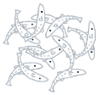
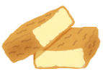
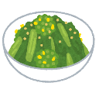
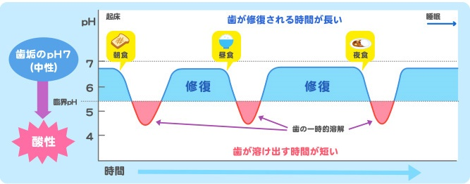
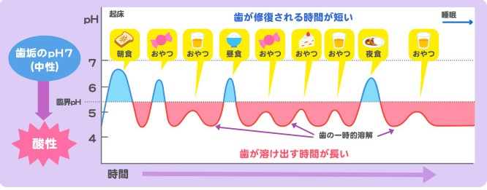
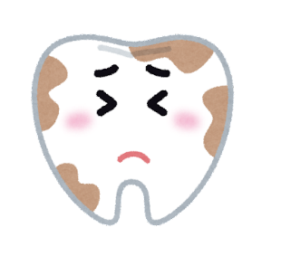
幼児（３歳～就学前）の食事
将来の嗜好を構成する大切な時期です。食事の内容が偏らないようにしたり、間食ではカルシウムや鉄、ビタミンなど不足する栄養素をとるようにします。
また、かむ力を身につけるようにしましょう。
幼児の食事のポイント
バランスのよい食事を
主食・主菜・副菜を組み合わせましょう。
野菜を食べられる工夫を
苦味等の少ない野菜から使いましょう。好きな料理に混ぜて使うなどの工夫を。
料理の味付けは薄味に
かけしょうゆ・ソース等の習慣をつけないように。
油を使った料理に偏らない
揚げ物が多いと脂質の摂取が増えます。焼き物や煮物等の調理も工夫しましょう。
間食は補食
甘い菓子類だけでなく、不足する栄養素（カルシウムや鉄等）を摂りましょう。
カルシウムの多い食品を
丈夫な骨や歯を作るにはカルシウムやたんぱく質が必要です。
カルシウム100㎎が含まれる食品の例
牛乳コップ1/2杯
（100g）
無糖ヨーグルト（80g）
ちりめんじゃこ
大さじ3（20g）
角厚揚げ1/2個
（50g）
菜の花
（70g）
幼児（３歳～就学前）の歯とお口の健康
おやつ（糖質）の管理が重要！ 量ではなく回数や食べ方に注意！
規則正しい食習慣
食事により歯は一時的に溶解（脱灰）しますが、時間とともに歯垢のｐＨは中性となり再石灰化（修復）がおこります。
むし歯に
なりにくい
だから
間食が多い食習慣
１日のうちで歯の溶解時間が長くなるため再石灰（修復）の時間が少なくなります。
むし歯に
なりやすい
だから
出典：日本歯科医師会HP テーマパーク8020 歯科から食育

